Slide 1

Algorithm Problem Solving Study
컴퓨터공학과 전재호 @jaehoo1

Slide 2




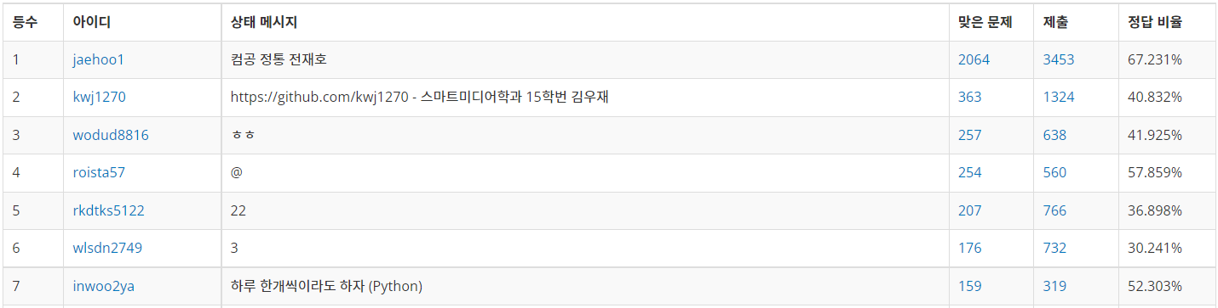
스터디장 소개
acmicpc.net/user/jaehoo1
github.com/jaehoo1

Slide 3


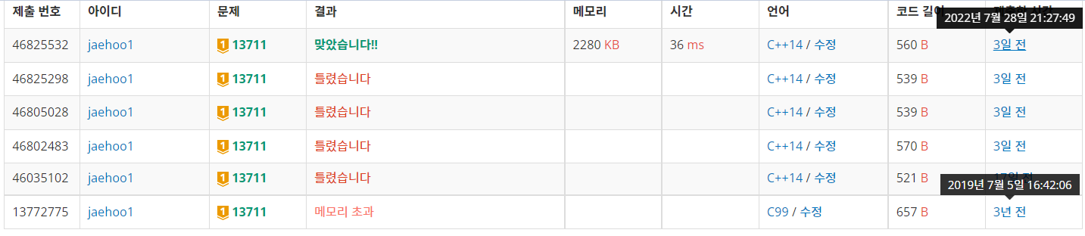

스터디 방식 소개
1 문제당
문제풀이 구상 : max 1 hour
구현 & 채점

Slide 4
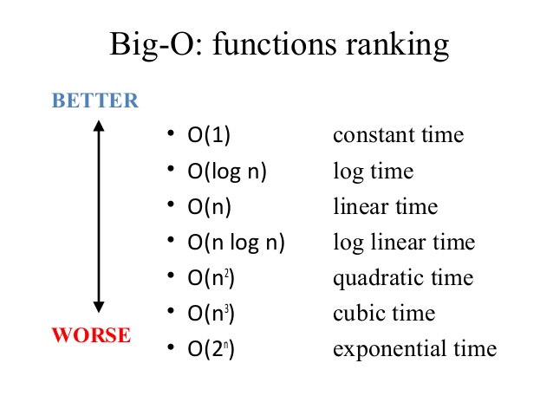

Algorithm Problem Solving
다음 코드의 시간 복잡도는?

Slide 5
Data Structure Library
Queue
Sorting
C++
C++
# include <queue>
queue<int> q;
# include <algorithm>
sort(arr, arr + N);
Python 3
Python 3
from collections import deque
queue = deque()
arr.sort()
Java
Java
import java.util.Queue;
import java.util.LinkedList;
Queue<Integer> queue
= new LinkedList<>();
import java.util.Arrays;
Arrays.sort(arr);

Slide 6
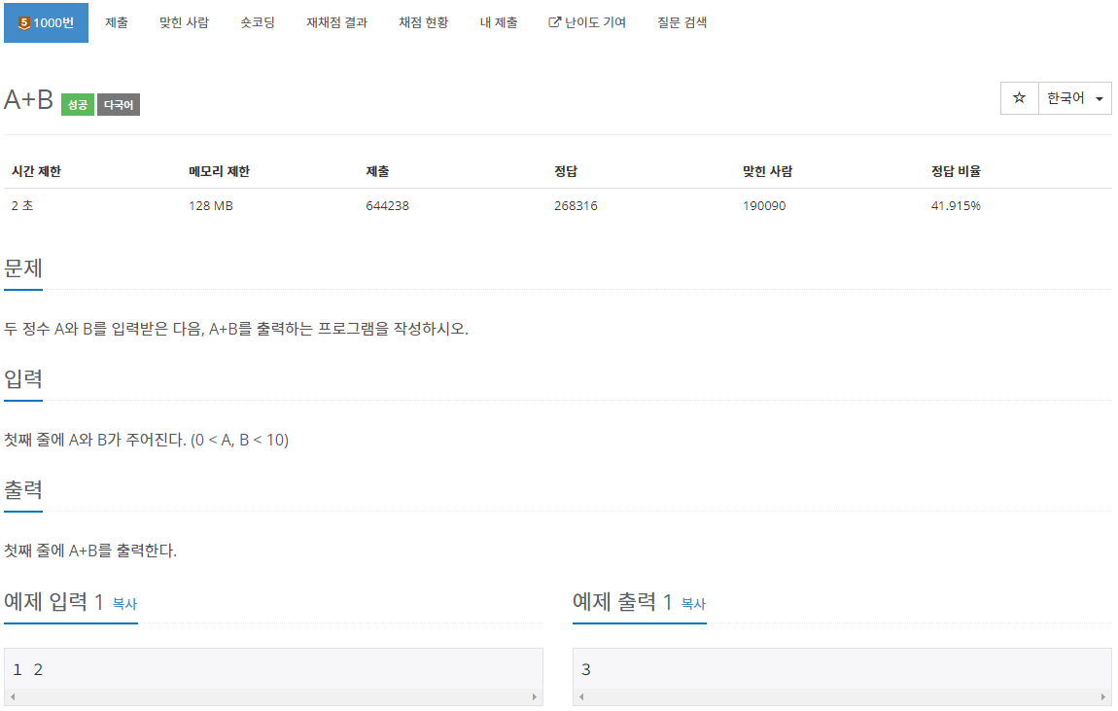
Baekjoon Online Judge

Slide 7









언어 선택
추천
(코테 / 대회
응시 가능 언어)
(프론트엔드 코딩테스트의 경우
예외적으로 JavaScript를
사용하는 경우도 있음)
비추천
(비주류이긴 하나
편하면 사용 가능)

Slide 8
Algorithms
1
9
OT, Time Complexity, Implementation
Graph Theory, Graph Traversal
2
10
Implementation, String
Data Structure - Disjoint Set, Union Find
3
11
Brute Force
Recursion, Backtracking
4
12
Sorting, Binary Search
Shortest Path - Dijkstra
5
13
Dynamic Programming
Shortest Path - Floyd Warshall
6
Greedy
14
Minimum Spanning Tree - Kruskal
7
15
Linear Data Structure - Stack, Queue, List
Hash Set, Hash Map
8
Data Structure - Tree, Graph, Graph Theory, Graph Traversal

Slide 9
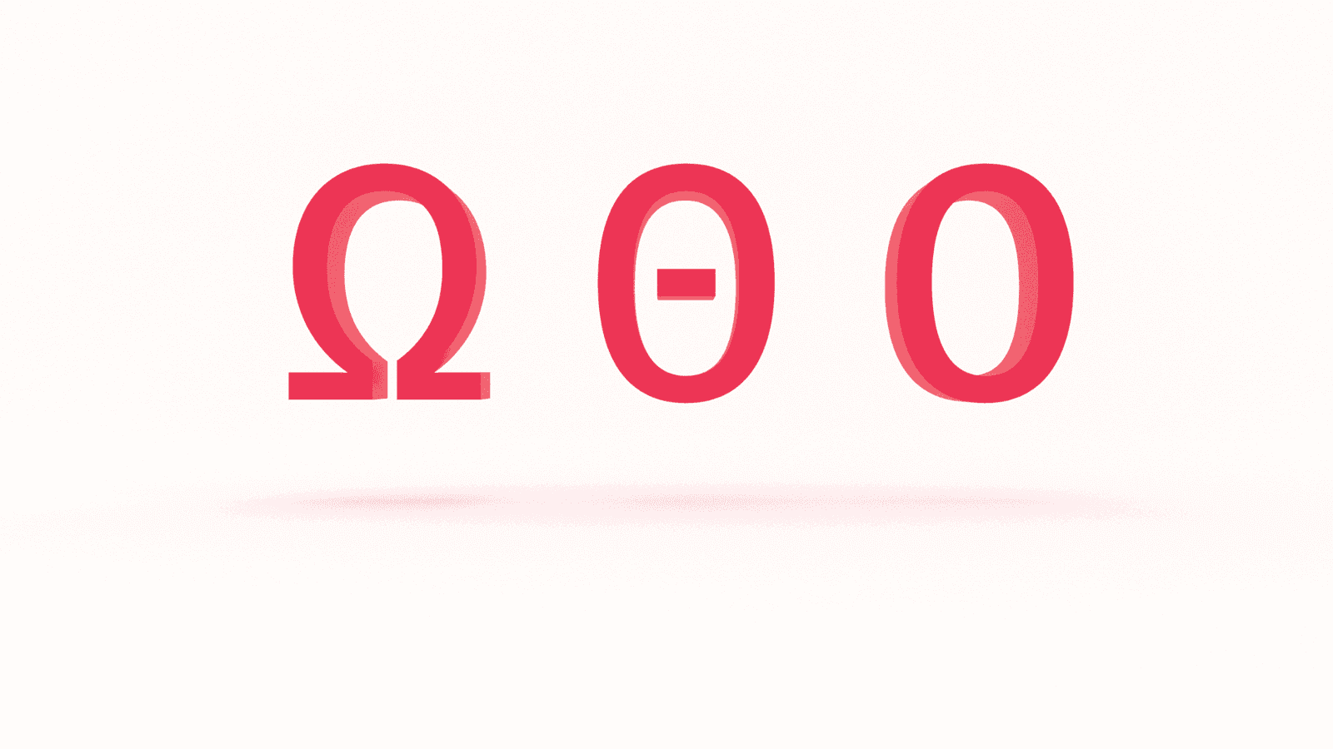
Time Complexity
omega
theta
O
하한
일반적
상한

Slide 10


Big O Notation
효율적인 방법을 고민한다는 것 → 시간 복잡도를 고민한다는 것
→ 생각하는 훈련 → 알고리즘
빅오 표기법은 최악의 경우를 고려함
: 이 정도 시간까지 걸릴 수 있다.
N(입력)의 크기가 크다고 가정하고 생각해야 함
Q. 다음 코드가 N = 1,000 일 때와 N = 1,000,000 일 때의
연산횟수 차이는 얼만큼에 비례할까요?

Slide 11



O(1)
O(1) : 상수 시간
N의 크기와 관계없이 수행 시간이 일정함
아래 코드들은 N이 커짐에 따라 연산 횟수가 증가할까요? 감소할까요?

Slide 12
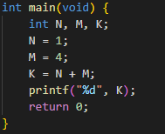
O(1)
시간 복잡도를 구할 때는 최고차항만 신경쓰면 됩니다.
O(1)
O(1)
O(1)
O(1)
O(1 + 1 + 1 + 1 + 1 + 1)
= O(6) = O(1)
O(1)
O(1)

Slide 13



O(N)
O(N) : 선형 시간
N의 크기가 증가함에 따라 수행 시간 또한 같은 비율로 증가
대표적으로, 1중 for문
아래 코드들은 N이 커짐에 따라 연산 횟수가 증가할까요?

Slide 14
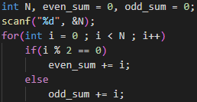
O(N)
O(1)
O(1)
O(N)
O(1)
O(1)
O(1) + O(N) = O(N)

Slide 15

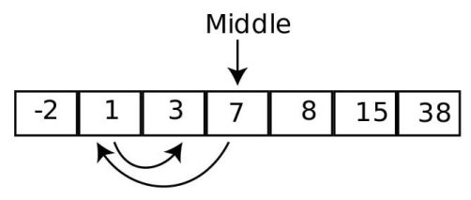
O(log N)
O(log N) : 로그 시간
문제를 해결하는데 필요한 단계들이 연산마다 줄어듬
ex : Binary Search, AVL Tree, RB Tree

Slide 16


O(N²)
O(N²) : Square 시간
입력 값이 증가함에 따라 시간이 N² 비율로 증가
ex : 2중 for문
이 경우에는 O(NM)으로도 볼 수 있음

Slide 17
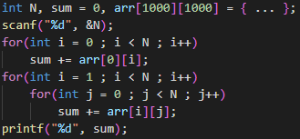
O(N²)
O(1)
O(1)
O(N)
O(N²)
O(1)

